Slide 1


Địa lí
Các đại dương
trên thế giới

Slide 2

Muc tiêu
01
02
Nhớ tên và xác định được vị trí 4 đại dương trên quả bản đồ.
Mô tả được một số đặc điểm của các đại dương.

Slide 3
Hãy kể tên các đại dương mà em biết?
Thái Bình Dương
Ấn Độ Dương
Đại Tây Dương
Bắc Băng Dương

Slide 4
Tiêu chí thuyết trình
Nội dung: đầy đủ, rõ ràng, trình bày khoa học
Kĩ năng trình bày: tự tin, lưu loát
Có liên hệ thực tế

Slide 5
Ấn Độ Dương

Slide 6
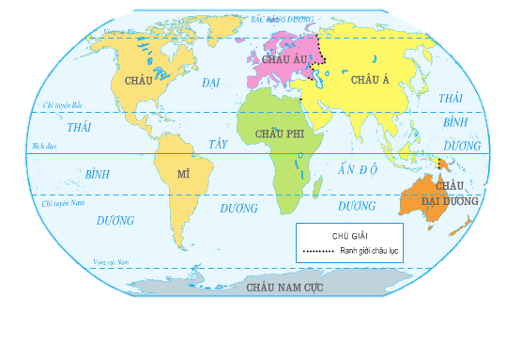
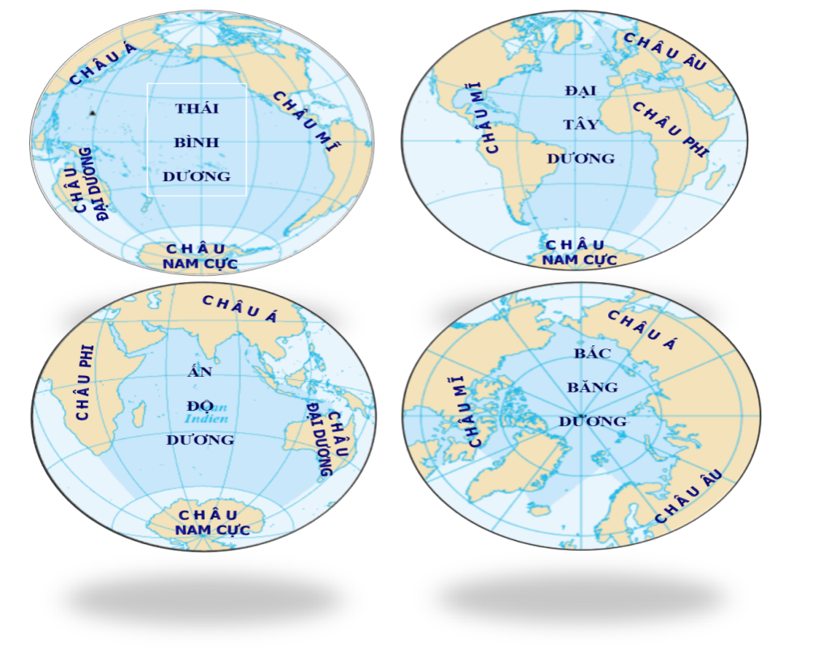
Lược đồ các châu lục và đại dương

Slide 7

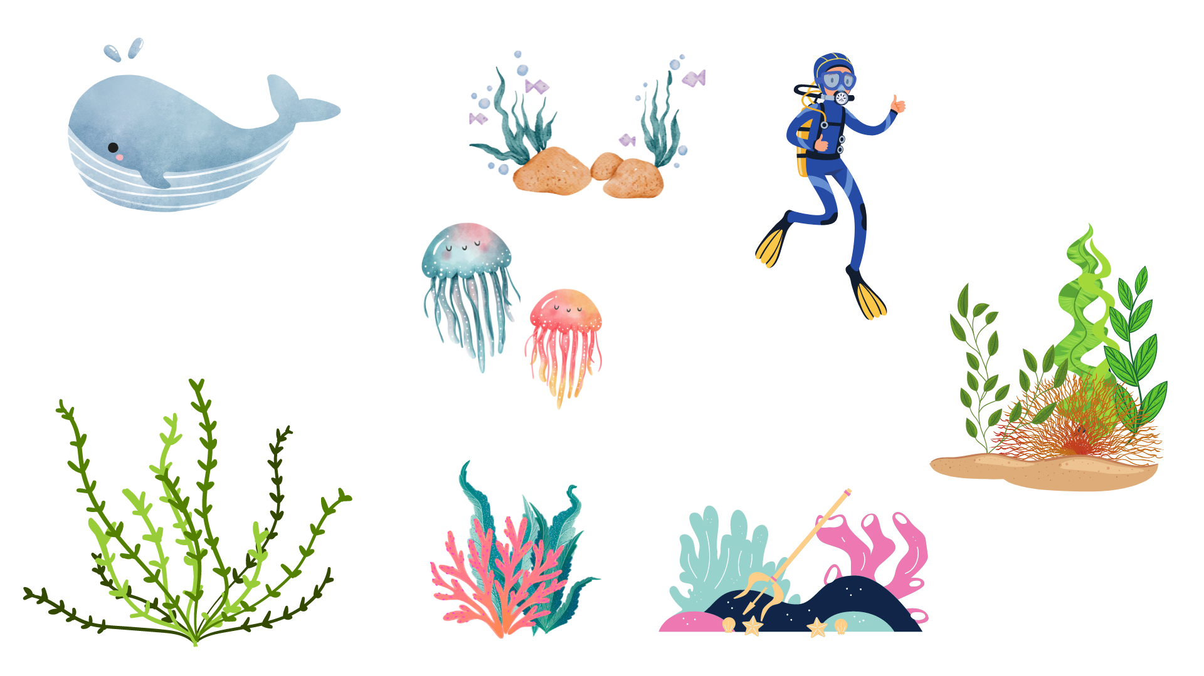
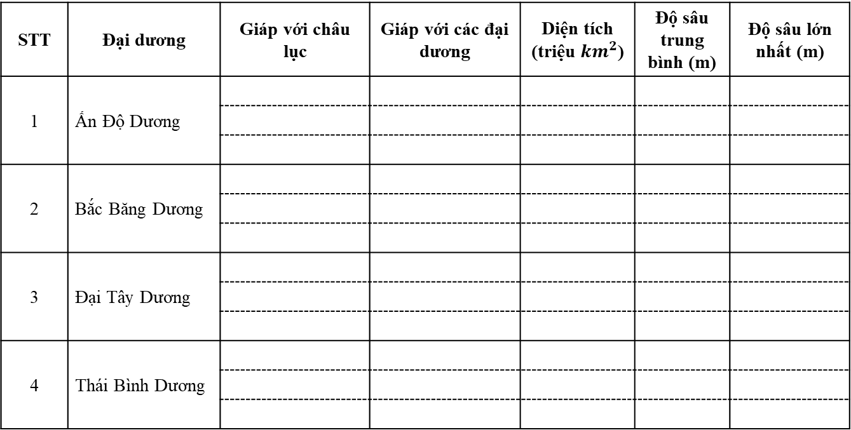
PHIẾU THẢO LUẬN NHÓM
STT | Đại dương | Giáp với châu lục | Giáp với các đại dương | Diện tích (triệu ${km}^{2}$) | Độ sâu trung bình (m) | Độ sâu lớn nhất (m)
1 | Ấn Độ Dương
2 | Bắc Băng Dương
3 | Đại Tây Dương
4 | Thái Bình Dương
Châu Á
Châu Phi
Đại Tây Dương
75
3963
7455
Châu Đại Dương
Thái Bình Dương
Châu Nam Cực

Slide 8
BẮC BĂNG DƯƠNG

Slide 9
Lược đồ các châu lục và đại dương

Slide 10
PHIẾU THẢO LUẬN NHÓM
STT | Đại dương | Giáp với châu lục | Giáp với các đại dương | Diện tích (triệu ${km}^{2}$) | Độ sâu trung bình (m) | Độ sâu lớn nhất (m)
1 | Ấn Độ Dương
2 | Bắc Băng Dương
3 | Đại Tây Dương
4 | Thái Bình Dương
Châu Á
Đại Tây Dương
13
1134
5449
Châu Âu
Thái Bình Dương
Châu Mĩ

Slide 11
ĐẠI TÂY DƯƠNG

Slide 12
Lược đồ các châu lục và đại dương

Slide 13
PHIẾU THẢO LUẬN NHÓM
STT | Đại dương | Giáp với châu lục | Giáp với các đại dương | Diện tích (triệu ${km}^{2}$) | Độ sâu trung bình (m) | Độ sâu lớn nhất (m)
1 | Ấn Độ Dương
2 | Bắc Băng Dương
3 | Đại Tây Dương
4 | Thái Bình Dương
Châu Âu
Châu Mĩ
Bắc Băng Dương
106
3530
9297
Châu Nam Cực
Ấn Độ Dương
Châu Phi
Thái Bình Dương

Slide 14
THÁI BÌNH DƯƠNG

Slide 15
Lược đồ các châu lục và đại dương

Slide 16
PHIẾU THẢO LUẬN NHÓM
STT | Đại dương | Giáp với châu lục | Giáp với các đại dương | Diện tích (triệu ${km}^{2}$) | Độ sâu trung bình (m) | Độ sâu lớn nhất (m)
1 | Ấn Độ Dương
2 | Bắc Băng Dương
3 | Đại Tây Dương
4 | Thái Bình Dương
Châu Mĩ
Châu Á
Đại Tây Dương
180
4279
11034
Châu Nam Cực
Ấn Độ Dương
Châu Đại Dương
Bắc Băng Dương

Slide 17
PHIẾU THẢO LUẬN NHÓM
STT | Đại dương | Giáp với châu lục | Giáp với các đại dương | Diện tích (triệu ${km}^{2}$) | Độ sâu trung bình (m) | Độ sâu lớn nhất (m)
1 | Ấn Độ Dương
2 | Bắc Băng Dương
3 | Đại Tây Dương
4 | Thái Bình Dương
Châu Á
Châu Phi
Đại Tây Dương
75
3963
7455
Châu Đại Dương
Thái Bình Dương
Châu Nam Cực
Châu Á
Đại Tây Dương
13
1134
5449
Châu Âu
Thái Bình Dương
Châu Mĩ
Châu Âu
Châu Mĩ
Bắc Băng Dương
106
3530
9297
Châu Nam Cực
Ấn Độ Dương
Châu Phi
Thái Bình Dương
Châu Mĩ
Châu Á
Đại Tây Dương
180
4279
11034
Châu Nam Cực
Ấn Độ Dương
Châu Đại Dương
Bắc Băng Dương

Slide 18
Kết luận
Trên Trái Đất có 4 đại dương đó là: Thái Bình Dương, Đại Tây Dương, Ấn Độ Dương và Bắc Băng Dương.
Thái Bình Dương là đại dương có diện tích và độ sâu trung bình lớn nhất.

Slide 20

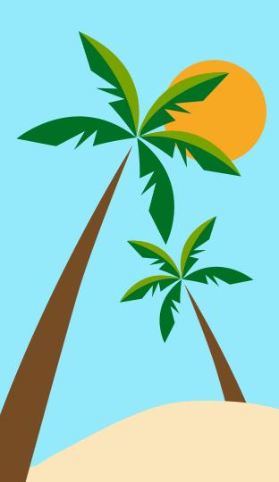
Dặn dò
- Xem lại kiến thức bài học.
- Chuẩn bị bài tiếp theo.

